Slide 1
Mariusz Walczyk 3K
Praca zaliczeniowa końcowa z pracowni języków programowania stron internetowych, rok szkolny: 2020/2021

Slide 2

Tematyka strony
Strona traktuje o technologii szybkiego i sprawnego testowania aplikacji internetowych, tzw. Selenium. Temat związany jest bezpośrednio z programowaniem, które jest moją pasją, a takimi sposobami jak ten mogę się nią dzielić z innymi.

Slide 3

Cel powstania i działania strony
Strona ma na celu pomóc osobom zaczynającym swoją przygodę z programowaniem za pomocą Selenium jak i również osobom szukającym konkretnych rozwiązań,
które dzięki temu projektowi mogłyby
znaleźć.

Slide 4



Zastosowane technologie i standardy
W projekcie zastosowane takie technologie i standardy jak:
    HTML 5 CSS 3 JavaScript

Slide 5

Budowa | SPA
Strona działa jako Single Page Application(SPA), znaczy to, że zawiera jeden plik HTML a zmiany na nim są przeprowadzane poprzez zastosowane w projekcie skrypty JavaScript. Przy słabszym łączu internetowym rozwiązanie to znacząco przyśpiesza prace strony, gdyż mniej zasobów pobieranych jest z serwera i nie muszą być ponownie pobierane przy zmianie podstrony.

Slide 6
Layout
Strona podzielona została na 5 zakładek, traktujących o instalacji oraz użyciu Selenium w praktyce, są to:
Start Page
Selenium Installation
Selenium Commands
Scheme
Helpful Features
Zakładki te omówione zostaną na kolejnych slajdach.

Slide 7
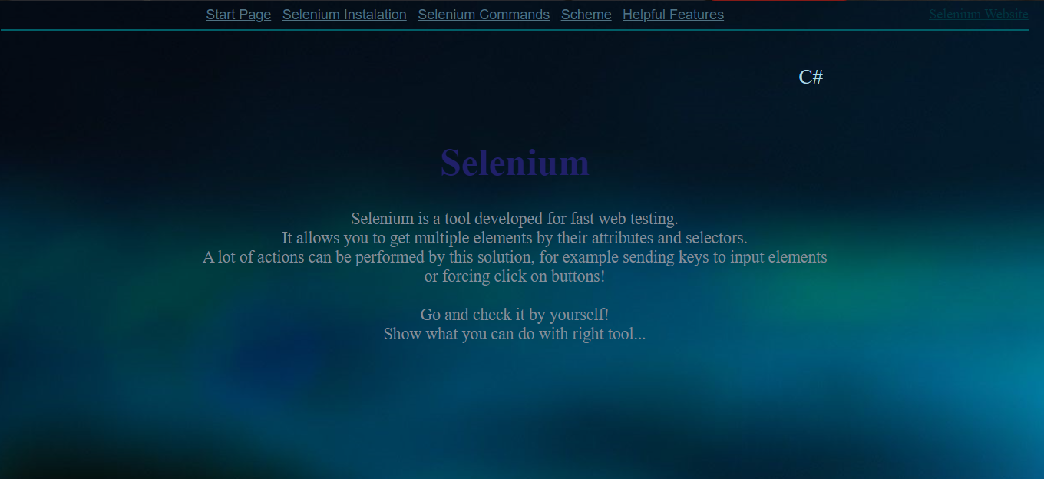
Layout | Start Page
Start Page, a więc strona startowa
zawiera widoczny, wyśrodkowany
tytuł strony wraz z krótką definicją.
W prawym górnym rogu
Zamieszczono również niewielkie
Oznaczenie języka programowania
Za pomocą którego narzędzie będzie przedstawiane(C#).

Slide 8
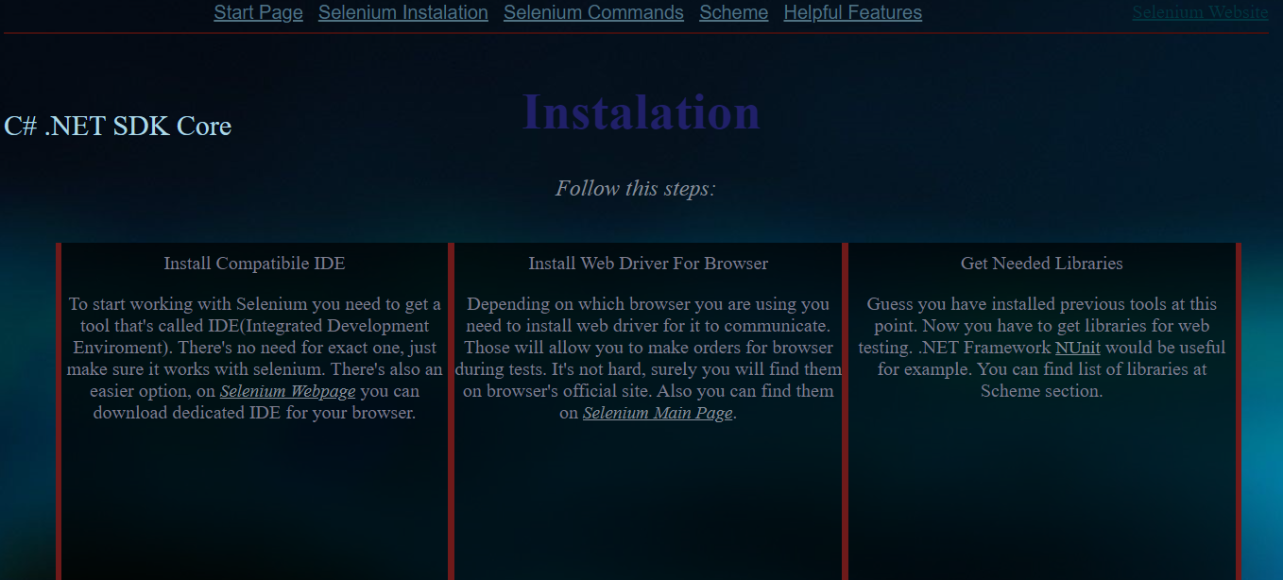
Layout | Selenium Installation
Selenium Installation podzielone zostało
Na trzy chronologiczne sekcje wraz z
Opisem. Są to: Instalacja IDE, instalacja
Sterownika dla przeglądarki i instalacja
Bibliotek. Poza tym tytuł w tym samym
Formacie co na start page zmienia się na
„Instalation”. Ikona informacyjna C# zmieniona zostaje na dokładniejsze informacje i przeniesiony na lewy górny róg. Sekcja z instrukcjami posiada boczne obramowania w kolorze maroon i tło koloru czarnego z przezroczystością.

Slide 9
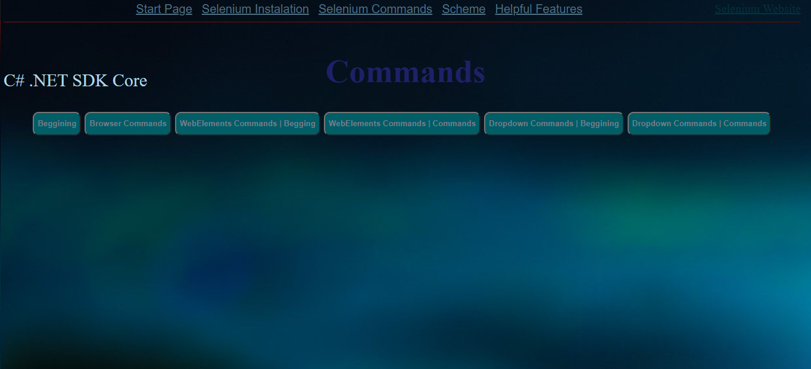
Layout | Selenium Commands
Sekcja komend podzielona jest na 6
Stref ukazywanych i chowanych
Poprzez kliknięcie przycisku. Każda
Strefa to zbiór oddzielonych od siebie
Komend na dany, podpisany temat.
Są to: Beginning, Browser Commands, WebElements Commands(2 sekcje), Dropdown Commands(2 sekcje)

Slide 10
Selenium Commands | Pictures
Linki do screenshot’ów prezentujących przedstawienie komend:
Start page |
https://drive.google.com/file/d/1jpY9rJIlHyKAE5hMnRpYInhTbS3dk4PE/view?usp=sharing
Browser Commands | https://drive.google.com/file/d/1-0lmSYrt2jgDYkYSQ4O8AEjWZVgB53YY/view?usp=sharing
WebElements Commands |https://drive.google.com/file/d/1LakbM76CUyc015Ns9inTaahowjt8Q1w3/view?usp=sharing
https://drive.google.com/file/d/1Nf3w1HpJnZ981jTN9me0jM3Pf-lepxkO/view?usp=sharing
Dropdown Commands | https://drive.google.com/file/d/1Mcj6UDKFzInj0L9y-GnZwCSmp1l-LmPX/view?usp=sharing
https://drive.google.com/file/d/1gZv0W2Ned-dPybIQKQYAjqxV5Dg21Wen/view?usp=sharing

Slide 11
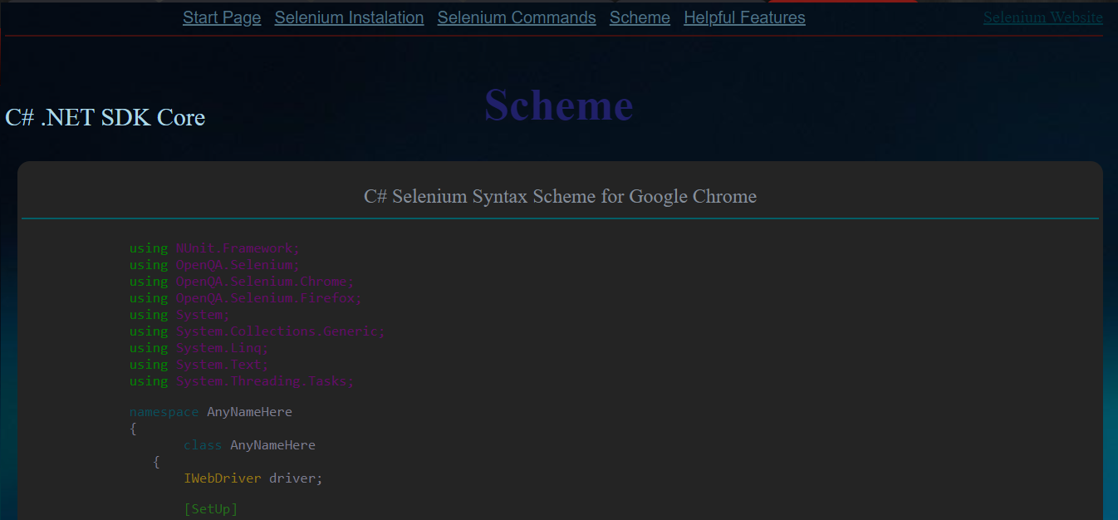
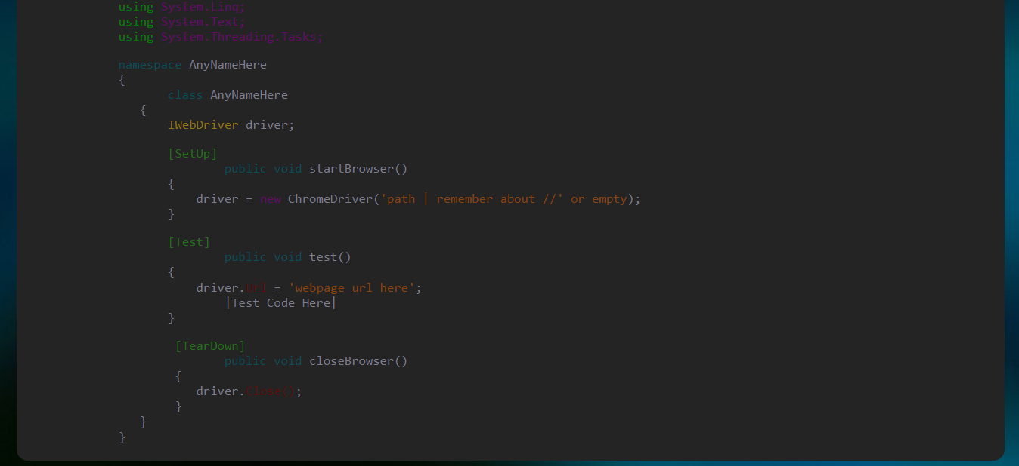
Layout | Scheme
Sekcja pod tytułem Scheme ma na celu
Przedstawienie szkieletu Selenium od strony kodu
(C#). Składnia za pomocą elementów <span>
Została pokolorowana a tło całości zostało
Jako ciemne, by zmniejszyć nieprzyjemności
Mogące wynikać z dłuższego oglądania i czytania
Segmentu.

Slide 12
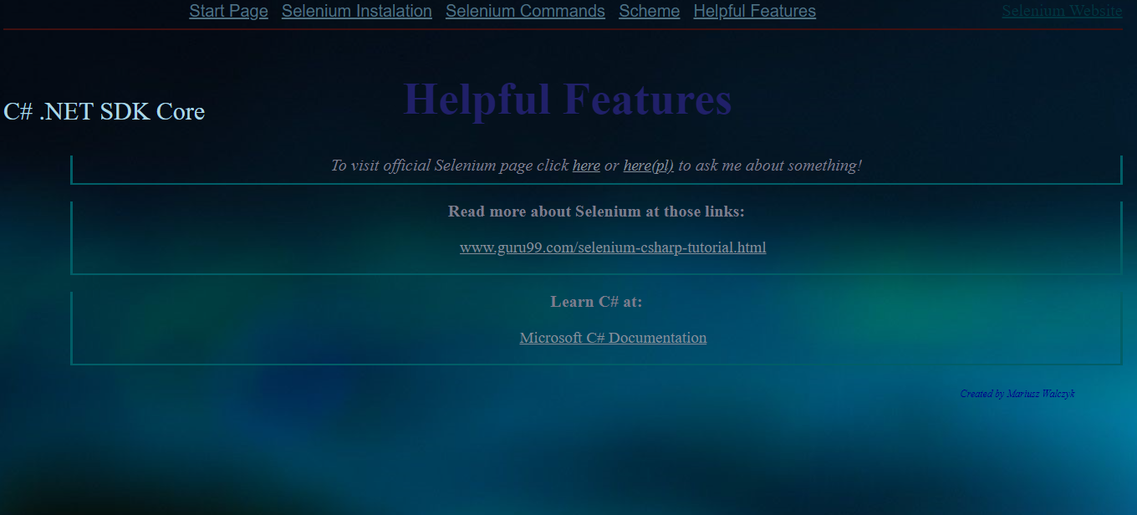
Layout | Helpful Features
Sekcja Helpful Features przedstawia
Oddzielone od siebie 3 podsekcje:
Link do strony Selenium oraz formularza
Link do strony z której zaczerpnięto część
informacji
Link do kursu/dokumentacji C# od Microsoft – według mnie jest to dobra droga
ewentualnego zaczęcia przygody z C#

Slide 13
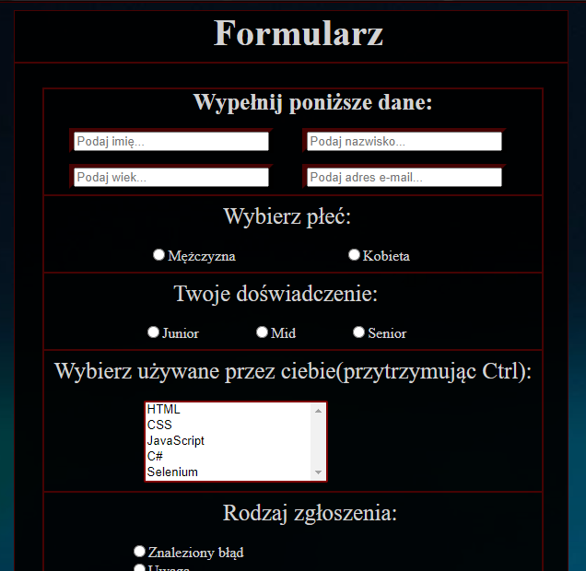
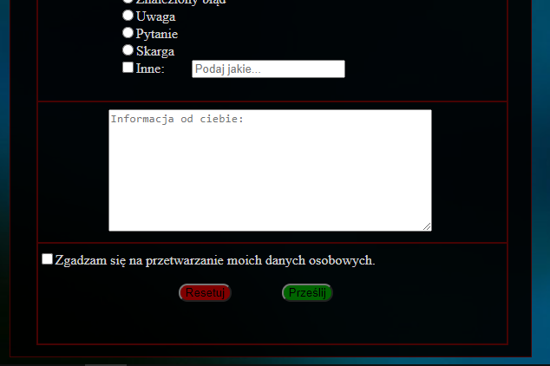
Formularz
Formularz ma na celu pobranie pozytywnego lub
Negatywnego feedbacku wraz z niewielką informacją
O samym użytkowniku, pomoże to oszacować na ile
Poważnie uwagę traktować.
Użytkownik pytany jest o dane takie jak: imię, nazwisko,
Wiek, mail, płeć, doświadczenie w programowaniu,
Używane technologie. Następnie użytkownika zaznacza
Forme swojego zgłoszenia i wpisuje treść.
Dane pobierane są za pomocą <button> jako radio i
Checkbox, a także przez pola tekstowe <input>.

Slide 14



Wspomagane przeglądarki
Na obecną porę sprawdzone testy przeprowadzono na 3 przeglądarkach i te można uznać za w pełni wspomagane:
Google Chrome^{90.0.4430.212} Mozilla Firefox^{88.0} Microsoft Edge^{90.0.818.66}

Slide 15
Mariusz Walczyk 3K 25
Dziękuję za uwagę!

